Slide 1
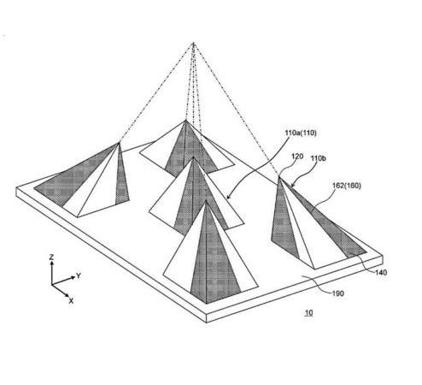
Idea 제안 정보
대표 발명자 정보 | 성명 | 김성기 | 소속부서 | 광학솔루션플랫폼개발3팀
 | 전화번호 | 010-9999-0970 | e-mail | s.k.kim@lginnotek.com
출원시급도 |  | ■ 보통 □ 시급 | 공개 예정일 | ■프로모션 □논문발표 □기타 사외공개
PJT/제품 관련성 | PJT 관련성 | ■ PJT 관련 없음 □ 관련 PJT명 :
 | 제품적용 | □ 제품 적용 불명확 ■ 제품적용 목적으로 테스트 혹은 검토중 □ 제품 적용 예정 (적용시점: )
발명의 명칭 |  | 고체 촬상 소자의 정렬 방법, 장치 및 차트
선행 특허/문헌 정보 |  | KR 10-2022-0084137 A https://cctech.co.jp/%E7%94%BB%E5%83%8F%E3%82%BB%E3%83%B3%E3%82%B7%E3%83%B3%E3%82%B0%E5%B1%95%E3%80%802022%E3%81%ABcctech-japan%E7%A4%BE%E3%80%81%EF%BC%93d-active-alignment%E3%82%92%E5%87%BA%E5%B1%95/
적용 가능한 Application기술 동향, 타사 기술 동향
종래기술 구성 및 문제점
문제되는 주요 도면
문제점 설명
현재 Active Alignment에서 사용하는 SFR 차트 방식이나 Collimator dome을 활용한 방식은 이미지가 선명하게 맺히는 지점을 best focus라고 추정하는 방식이다. 왼쪽과 같은 3D 차트를 이용하면 특정 거리의 피사체를 이용하여 best focus를 찾아가는 방식을 활용 가능하지만, 유한 거리의 피사체에 대해서만 추적이 가능한 공법이다. 또한 Active alignment의 타겟 거리와 타겟 화각을 변경하기 위해서는 새로운 차트 구성으로 교체해야만 가능하다.
- 1 -

Slide 2
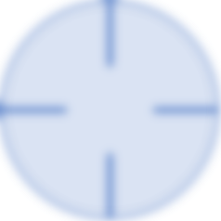

본 발명의 구성
특허출원 하고자 하는 발명의 구성
주요 구성
광원
Pattern 인쇄면
무한광학계로 구성된 IR Chart를 이용하여 무한거리에 Active align을 할수 있게 된다.(그림1) Camera module에서 무한광의 이미지를 보게되면 그림2와 같은 상을 얻게 된다.
여기서 내부 광학계의 lens에 광학거리를 내부와 외부를 다르게 설정하여 설계하면 다음과 같은 형태가 된다.(그림3) Camera module에서 해당 이미지를 보게 되면 그림4와 같은 상을 얻게 된다. 특정 영역만 Focusing되고 이외의 영역은 Defocus되어 Blur한 상을 얻게 된다.
앞서 예시로 보인 입체 차트와 달리 무한광으로 Active alignment를 구성할수 있게 되고 앞서 단점으로 지적한 특정거리에서만 Active align이 가능한 부분을 무한광으로 가능하도록 하고 내부 렌즈군의 거리를 변경하여 Diopter를 변경시켜 유한광으로 전환시켜 특정거리에서 Active align이 가능하도록 다양한 타겟 거리 구성이 가능하다. 해당 IR Chart를 Dome 시스템에 장착하여 다양한 타겟 화각을 구현할 수 있으며 차트 변경이 매우 용이해 진다.
<그림2>
<그림1>
광원
Pattern 인쇄면
<그림4>
<그림3>
- 2 -

Slide 3
본 발명의 효과
특허출원 하고자 하는 발명의 효과
광원
Pattern 인쇄면
1. 무한광을 이용한 Active align
2. 취득하는 상에서 특정 영역만 뚜렷한 상을 얻기 때문에 보다 빠르고 더욱 정밀한 Active align이 가능.
3. Lens 군 간의 거리 조정을 통해 무한거리에서 특정 유한거리까지 Active alignment의 타겟 거리 조정이 가능.
4. IR chart를 Dome과 결합하여 다양한 화각 대응이 가능.
5. Lens에 DOE 구조를 삽입하여 중앙 내부와 외곽 쪽으로 분리하여 적용 가능하다.
6. Lens Radius 변화나 특정영역을 커버하는 Lens 삽입 또는 특정 영역의 DOE 구조 적용을 통해 영역별로 타겟거리를 다양하게 구성할 수 있다.(예 : 중앙의 Ring 부분은 무한거리 그 외의 영역은 특정 유한 거리로 Active align이 가능해짐)
광원
Pattern 인쇄면
DOE lens
(다른 Focal length를 적용→ Defocus 효과)
광원
Pattern 인쇄면
추가 Lens
(다른 Focal length를 적용 → Defocus 효과)
- 3 -

